Slide 1


Taipei Free
與大專院校漫遊說明
105/10/28

Slide 2

議程
Taipei Free 校園漫遊
與Taipei Free 漫遊方式

Slide 3










Taipei Free 校園漫遊
Taipei Free 與校園無線網路，早已漫遊交換。連接的架構與iTaiwan相同。
漫遊交換
校園帳號與Taipei Free帳號僅需設定相互認證即可完成。
Taipei Free
臺北無線網路聯盟
TANET
校園無線網路
增加更多熱點服務
Taipei Free帳號可直接使用聯盟3,000個商家熱點。(加上TaipeiFree共計9千個)
iTaiwan.

Slide 4
Taipei Free 校園漫遊
目前已和13所大學及28所市內國高中完成漫遊介接
  臺北城市科技大學、淡江大學、文化大學、東吳大學、臺北教育大學、國立空中大學、北科大、大同大學、國立臺北商業大學、台灣科技大學、臺北市立大學、致理大學及國立台灣師範大學
擴大大專院校師生帳號使用範圍
  於9,000多熱點免費無線上網
  使用學校帳號於聯盟成員上網
民眾使用便利性
  一個帳號暢遊
  台北免費無線網路
Taipei Free
臺北無線網路聯盟

Slide 5
Taipei Free 校園漫遊
Taipei Free 熱點區域。
室內熱點 | 室外熱點
市府大樓 | 主要街道
各行政區行政中心 | 公園
市立圖書館暨各分館 | 商圈
市立聯合醫院各院區 | 戶外休憩場所
捷運站及地下街 | 觀光夜市
公有停車場 | 智慧公車亭
文化育樂場所 | 公車

Slide 6
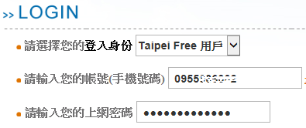
加入Taipei Free
與Taipei free漫遊機制有2種方式
  無線控制器是否支援wispr機制?
  WebPortal
  若以TPE-Free帳號登入學校無線認證網頁時，需導向新架設的web Portal
  Web Portal的設定需將輸入帳號後面自動加上@tanet.tpe，再導向貴單位與及漫遊中心建立的Roaming server。
  無WebPortal
於學校登入頁面上加註說明
範例 : 以TPE-Free帳號登錄，請於
帳號後加上@ tanet.tpe ，
例如:0939xx@ tanet.tpe。
採取新增一個SSID為TPE-Free方式
並於登入頁面加入如下說明：
以TPE-Free帳號登錄， SSID請選擇
TPE-Free 。跨校無線網路漫遊校園
使用者，選擇TANetRoaming。

Slide 7
加入Taipei Free
申請與聯繫資訊
本局將發文邀請雙北大專院校加入
後續加入請發公文至臺北市政府資訊局，或以Email方式聯絡
聯絡窗口：
  黃牧仁 先生
    電話：2720-8889或1999 轉8573
    Email : ic-askemm@mail.taipei.gov.tw
  施婕瑄 股長
    電話：2720-8889或1999 轉8569
    Email : ic-mischa@mail.taipei.gov.tw

Slide 8

簡報完畢 敬請指教

Slide 9



附件1-Taipei Free服務標示
公車車外
公車車內
室內、室外

Slide 10
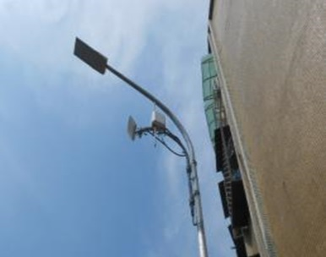
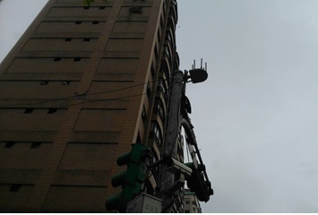
附件2-Taipei Free室外服務
臺北市主要幹道及主要商圈等人口密集區域之室外公共場所Taipei Free服務，以「熱點」（Hotspot）方式啟用，各熱點場所設置識別標誌（LOGO）。
路燈
交通號誌

Slide 11
附件3-Taipei Free無線上網的服務範圍(本市聯營公車)
1 | 12 | 15 | 21 | 22 | 74
223 | 263 | 266 | 270 | 278 | 284
285 | 287 | 304 | 311 | 601 | 611
630 | 645 | 671 | 685 | 212直 | 645副
信義新幹線 | 紅31 | 紅32 | 紅7 | 重慶新幹線 | 棕9
綠1
※ 注意：
1. | 提供有 Taipei Free 之公車上均會設置有 LOGO 標示，並不是所有公車、也不是某一公車路線的所有車輛均提供服務。
2. | 基於網路訊號覆蓋範圍因素，部份服務路線在較靠近起點站、終點站及山區路段，可能出現無網路訊號狀況，敬請您理解。
3. | 為配合公車路線調度作業，部份提供有Taipei Free服務之公車會行駛於非本公告服務路線，請使用者認明車上Taipei Free LOGO 標示。

Slide 12
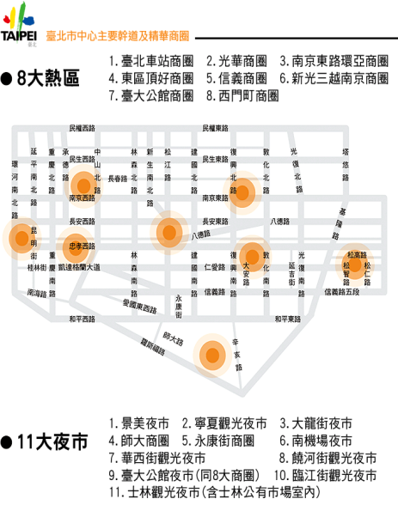
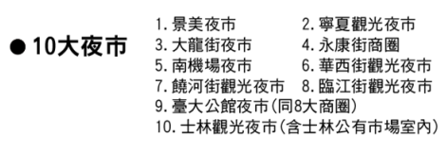
附件4-Taipei Free無線上網的服務範圍(戶外商圈場所)
東西向主要幹道
忠孝東西路 | 仁愛路 | 信義路 | 和平東西路
羅斯福路 | 八德路 | 長安東西路 | 南京東西路
民生東西路 | 民權東西路
南北向主要幹道
基隆路 | 光復南北路 | 敦化南北路 | 復興南北路
建國南北路 | 松江路 | 新生南北路 | 林森南北路
中山南北路 | 承德路 | 重慶南北路 | 延平南北路
環河南北路
其它主要幹道
愛國東西路 | 南海路 | 杭州南路 | 師大路
安和路 | 昆明街 | 桂林路 | 東興路
錦西街 | 永康街 | 市民大道 | 辛亥路
錦州街 | 長春路 | 三民路 | 健康路

Slide 13
Taipei Free 資訊安全
校園網路品質及安全性
維持校園網路品質
  可對Taipei Free帳號登入者進行頻寬限制
  (Taipei Free 將限速2M 每次 30 分鐘)
  可限定登入之AP
維持校園網路安全性
  對Taipei Free帳號登入者權限控管
  對外來使用者行為進行安全監控
  對使用者使用紀錄留下Log

Slide 14
Taipei Free 資訊安全
臺北市政府無線上網服務資安管理平台
系統檢測安全
機房安全
弱點掃瞄
作業
原始碼檢測
作業
ISO27001
認證
SOC監控
資安管理
平台
網路與應用安全
人員安全
防火牆
系統
入侵防
禦系統
通訊加密
系統
作業分級
控管
資訊作業
安全規範
網站過
濾系統
Web安全
閘系統
應用管控
系統

Slide 15
Taipei Free 資訊安全
資安相關設備與功能
Internet
IPS – DP3016 提供行為模式防禦功能(Behavioral-
based IPS)，即時自動針對新式的攻擊產生防禦特徵檔，完全不需人員介入，就可以阻止零時差攻擊(Zero Minute Attack or Zero Day Attack)，也不會誤擋合法使用者的流量。
NCIC
Radware DP3016
(IPS)
Firewall – PA5020 提供應用程式識別 與解碼、Active Directory使用者對應，與內容掃描（病毒、間 諜軟體及IPS）
Palo Alto 5020
(Firewall)
Core Switch
Portal01
Nortel ERS 8600
(L3SW-Core)
Fortigate 1240B
(Firewall)
Portal02
Allot AC-1440
(Bandwidth Controller)
Firewall – 1240B 提供Web應用的安全性，並保證透過阻斷如跨站腳本、SQL注入、緩衝區溢出、文件包含、拒絕服務攻擊、cookie中毒，其他攻擊威脅的數據庫內容。
Radware DP3016
(IPS)
Users
DPI – AC1440 提供網絡應用、協議的發現和分類。基於應用、協議 進行帶寬流量管理，可以分別限制或P2P、BT等應用的網絡頻寬、併發連接數、新增連接數等。

Slide 16



Taipei Free 資訊安全
帳號傳輸過程加密及驗證的作法
Taipei free
TAnet
Radius
2
secure VPN
Radius
3
Protal
Member
Controller
Internet
encrypted http (https)
1
利用https 連接Taipei Free 認證中心驗證帳密。
若為TAnet之帳號，則利用VPN連線，轉而詢問TANet漫遊中心。
認證後，將認證結果回傳。

Slide 17
Taipei Free 資訊安全
聯盟成員帳號傳輸過程
TANet
3
聯盟成員
Taipei Free
Radius
2
secure VPN
Radius
4
Protal
Member
Controller
Internet
encrypted http (https)
1
臺北無線網路聯盟APP利用https 連接聯盟成員AP至當地認證系統。
若非當地成員帳號，則透過VPN轉詢問Taipei Free漫遊中心。
如為TAnet之帳號，則再利用VPN連線，轉而詢問TANet漫遊中心。
認證後，將認證結果回傳。
*聯盟成員設備，由聯盟成員自行管理。

